Slide 1
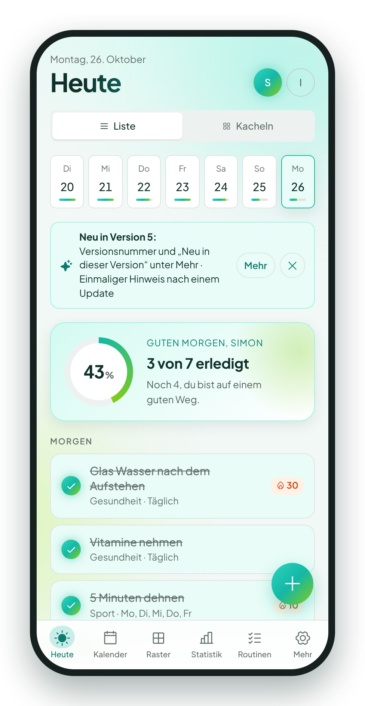

Was ist neu in Version 5?
SuperDaily: Version 4 und 5 im Vergleich
Die App zeigt ihre Versionsnummer und erzählt nach einem Update, was neu ist.
26. Oktober 2026 · Commit d0a7357 → 9178df8

Slide 2

Neu in Version 5
Aus dem Änderungsprotokoll der App
Versionsnummer und „Neu in dieser Version“ unter Mehr
In der App sichtbar
Einmaliger Hinweis nach einem Update
3
Screens verändert
0
Screens neu
0
Screens entfallen
35
Screens unverändert
Verglichen werden alle Screens mit denselben Beispieldaten.

Slide 3
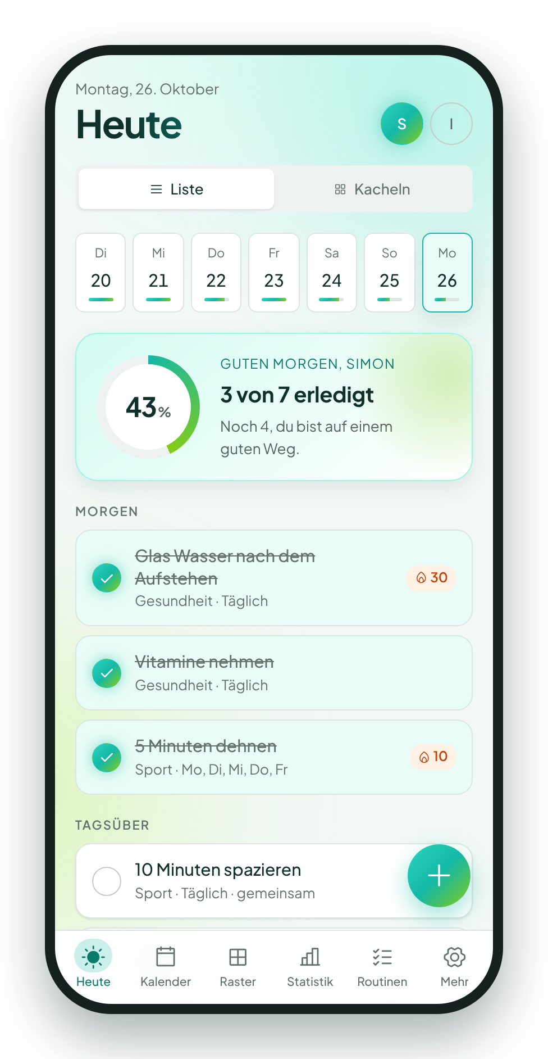

Heute · Neu in Version
Version 4
Version 5
Heute · Einmaliger Hinweis nach einem Update
Neu: Nach einem Update erscheint auf „Heute“ einmalig „Neu in Version 5“. „Mehr“ öffnet die Details, das X blendet den Hinweis aus.

Slide 4
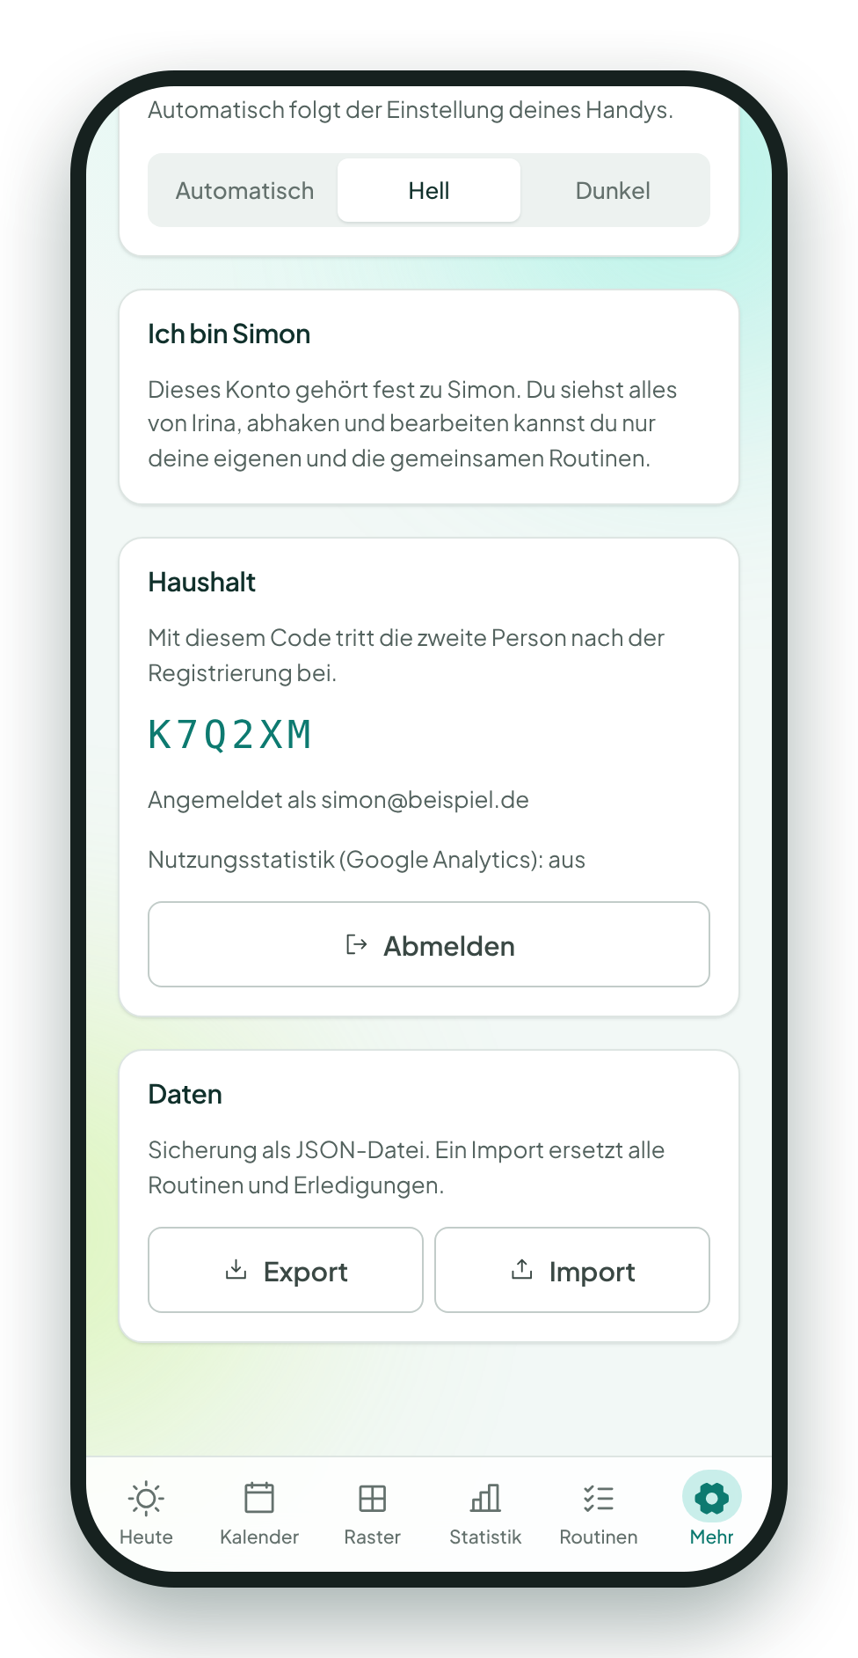
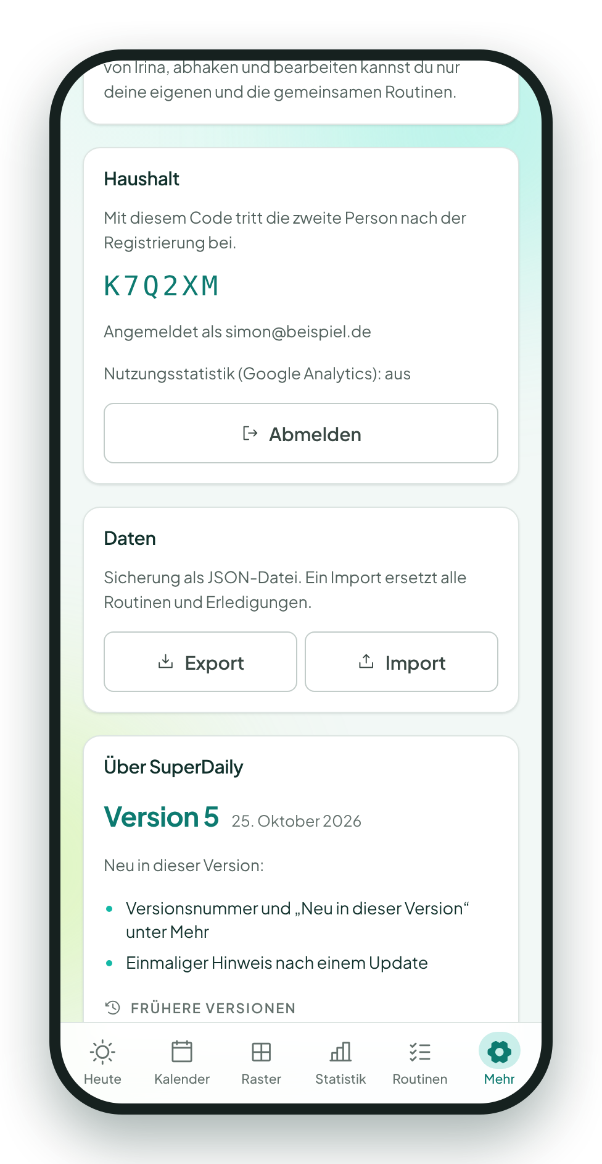
Mehr · Haushalt & Daten
Version 4
Version 5
Mehr · Code, Abmelden, Export, Import, Über SuperDaily
Neu: Ganz unten unter „Mehr“ steht die Karte „Über SuperDaily“ mit Versionsnummer und Datum.

Slide 5

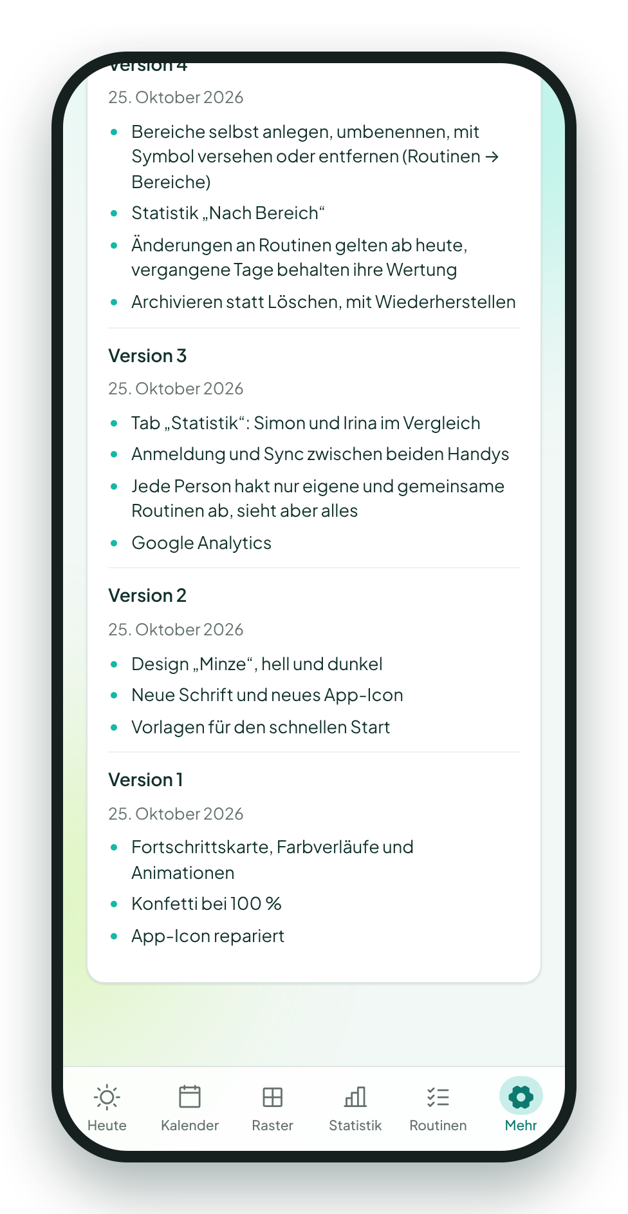
Mehr · Frühere Versionen
Version 4
Version 5
Mehr · Änderungsprotokoll der früheren Versionen
Neu: Die Karte listet, was in dieser Version neu ist, und klappt die früheren Versionen auf.

Slide 6
Was ihr für das Update tun müsst
1
App auf beiden Handys einmal schließen und neu öffnen, damit Version 5 geladen wird.

Slide 7

Version 5 ist da
Alle Screens, die Anleitung und die Figma-Übersicht sind auf dem Stand von Version 5.

